Slide 1
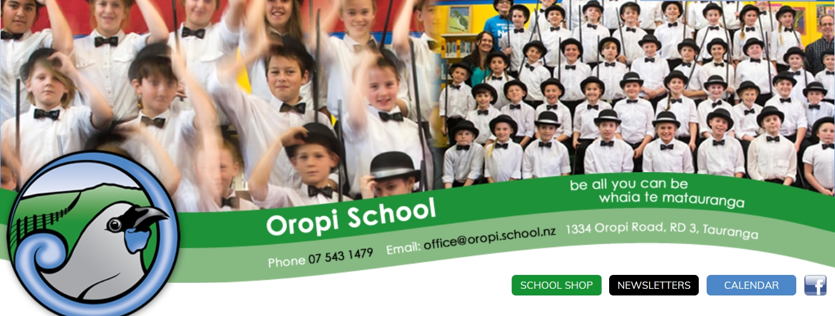
오로피 학교

Slide 2
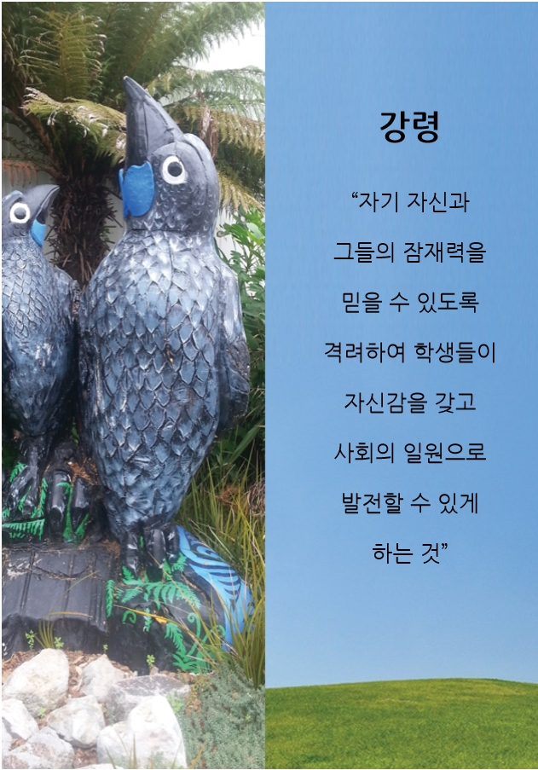

Slide 3
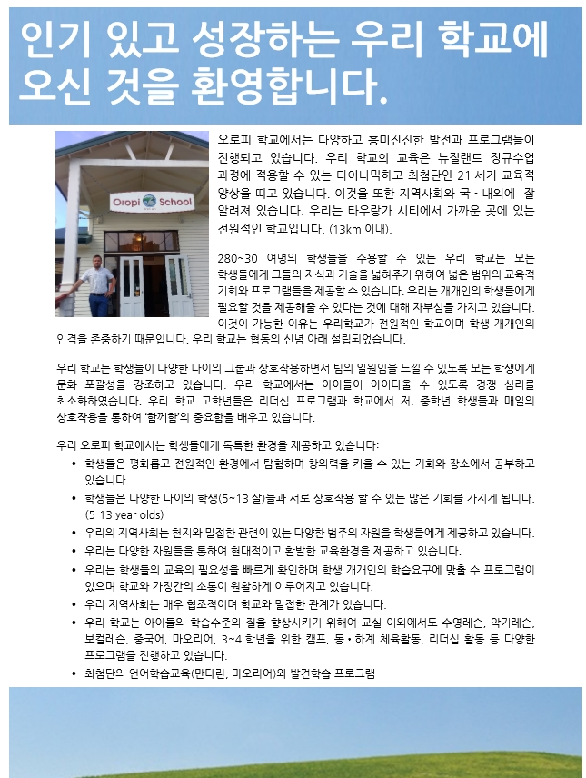

Slide 4
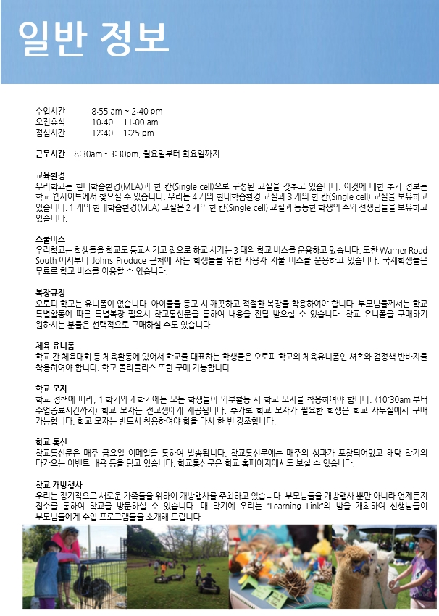
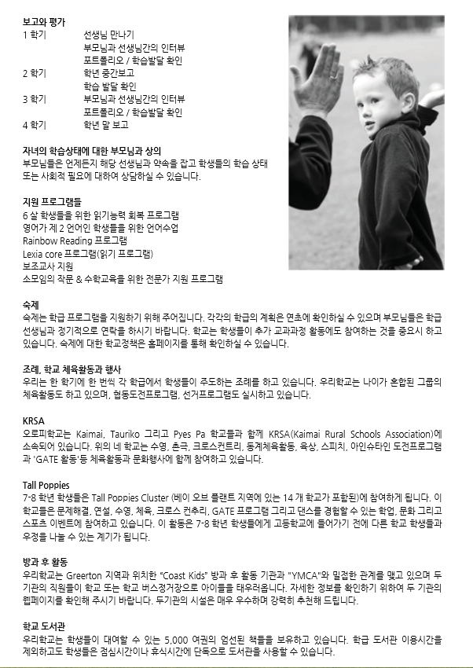

Slide 5
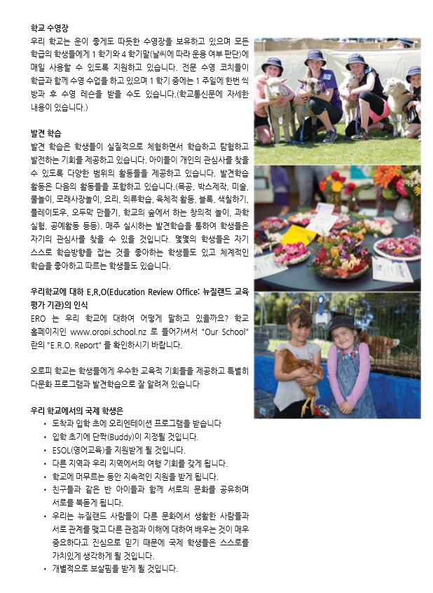
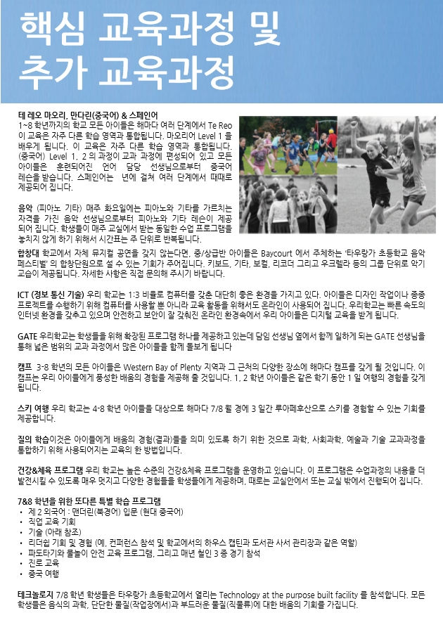

Slide 6
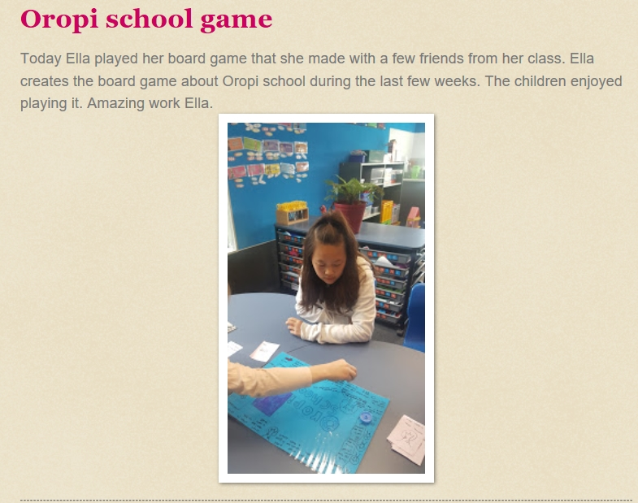
ESOL 시간에
보드게임을 직접
만들어 친구들과
즐겁게 게임을
했어요.

Slide 7
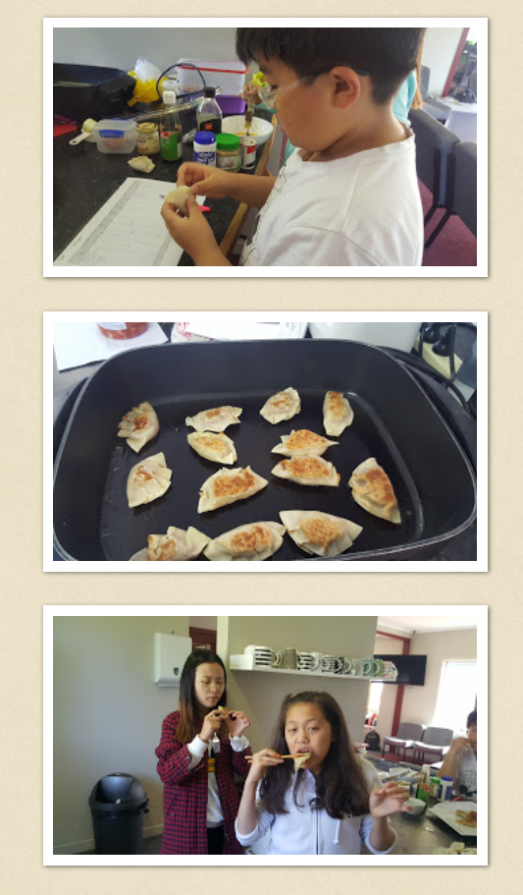
ESOL 시간에
맛있는 김치 만두를 만들어서 맛있게
먹었어요^^

Slide 8
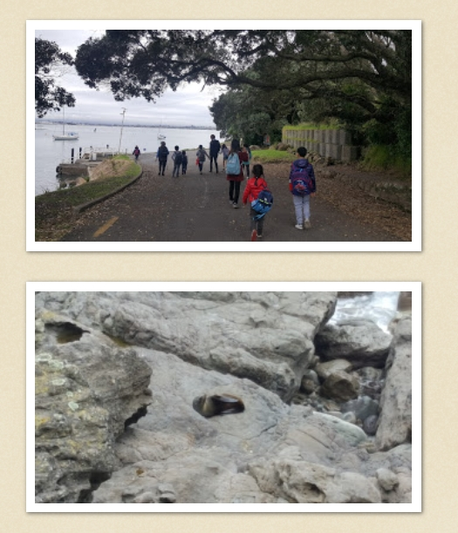
2주에 한번 교감
선생님, ESOL
선생님과 소풍을
가요.
이날은
마운트망가누이와 해변에 다녀왔는데 바위에서 쉬고 있는 물개도 만났어요~!!

Slide 9
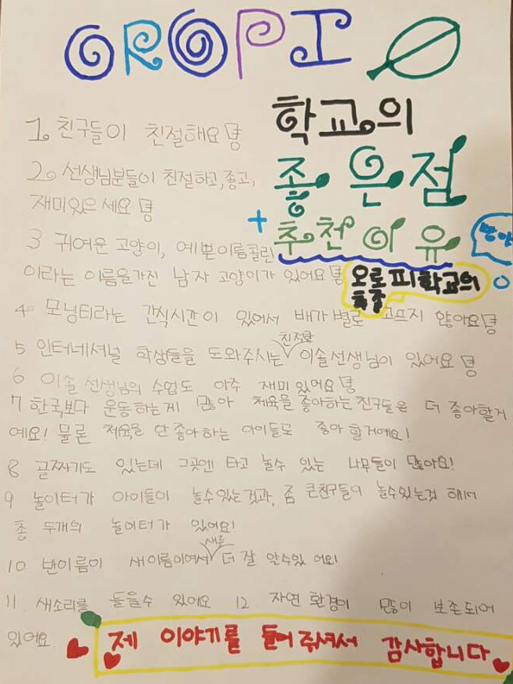
오로피학교에
다니고 있는
친구가
오로피학교의
좋은점에 대해
작성한 글이에요^^

Slide 10
부모가 생각하는 오로피학교의 장점
한국 유학생이 많지 않아 뉴질랜드만의 온전한 학교
분위기를 경험할 수 있어요.
2. 선생님들이 학생들에게 관심이 많고, 애정이 넘쳐요
3. 규모가 크지 않은 학교라 가족적인 분위기에요.
4. 인근 부농의 자녀들이 재학하는 학교로서 자체적으로
다른 학교들이 하지 않은 이벤트를 많이 계획하고
학생들이 다양한 경험을 쌓을 수 있도록 지원해요.

Slide 11
감사합니다.

